Slide 1
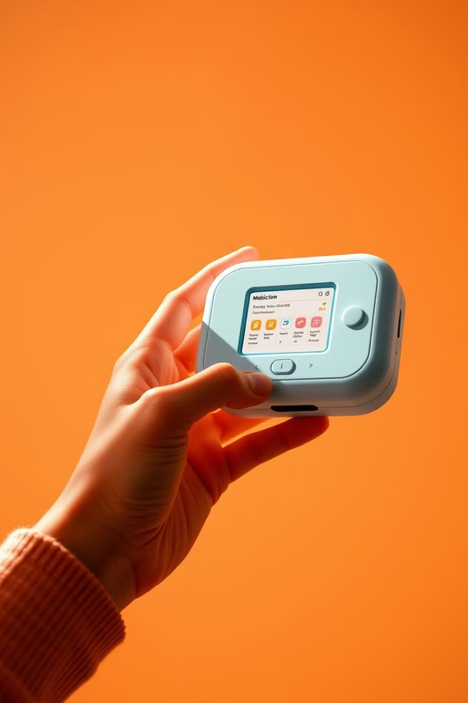

MedBox: Base Inteligente para Gerenciamento de Medicamentos
Apresentação do projeto MedBox, uma solução inteligente para o gerenciamento de medicamentos e saúde.
por Daniel Steinbruch
e Equipe MedBox

Slide 2
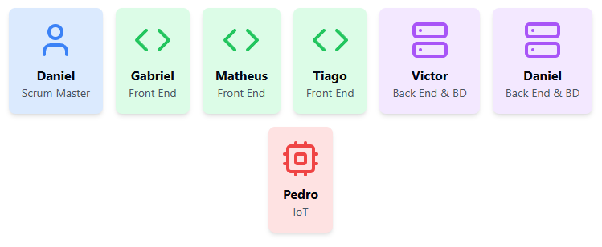
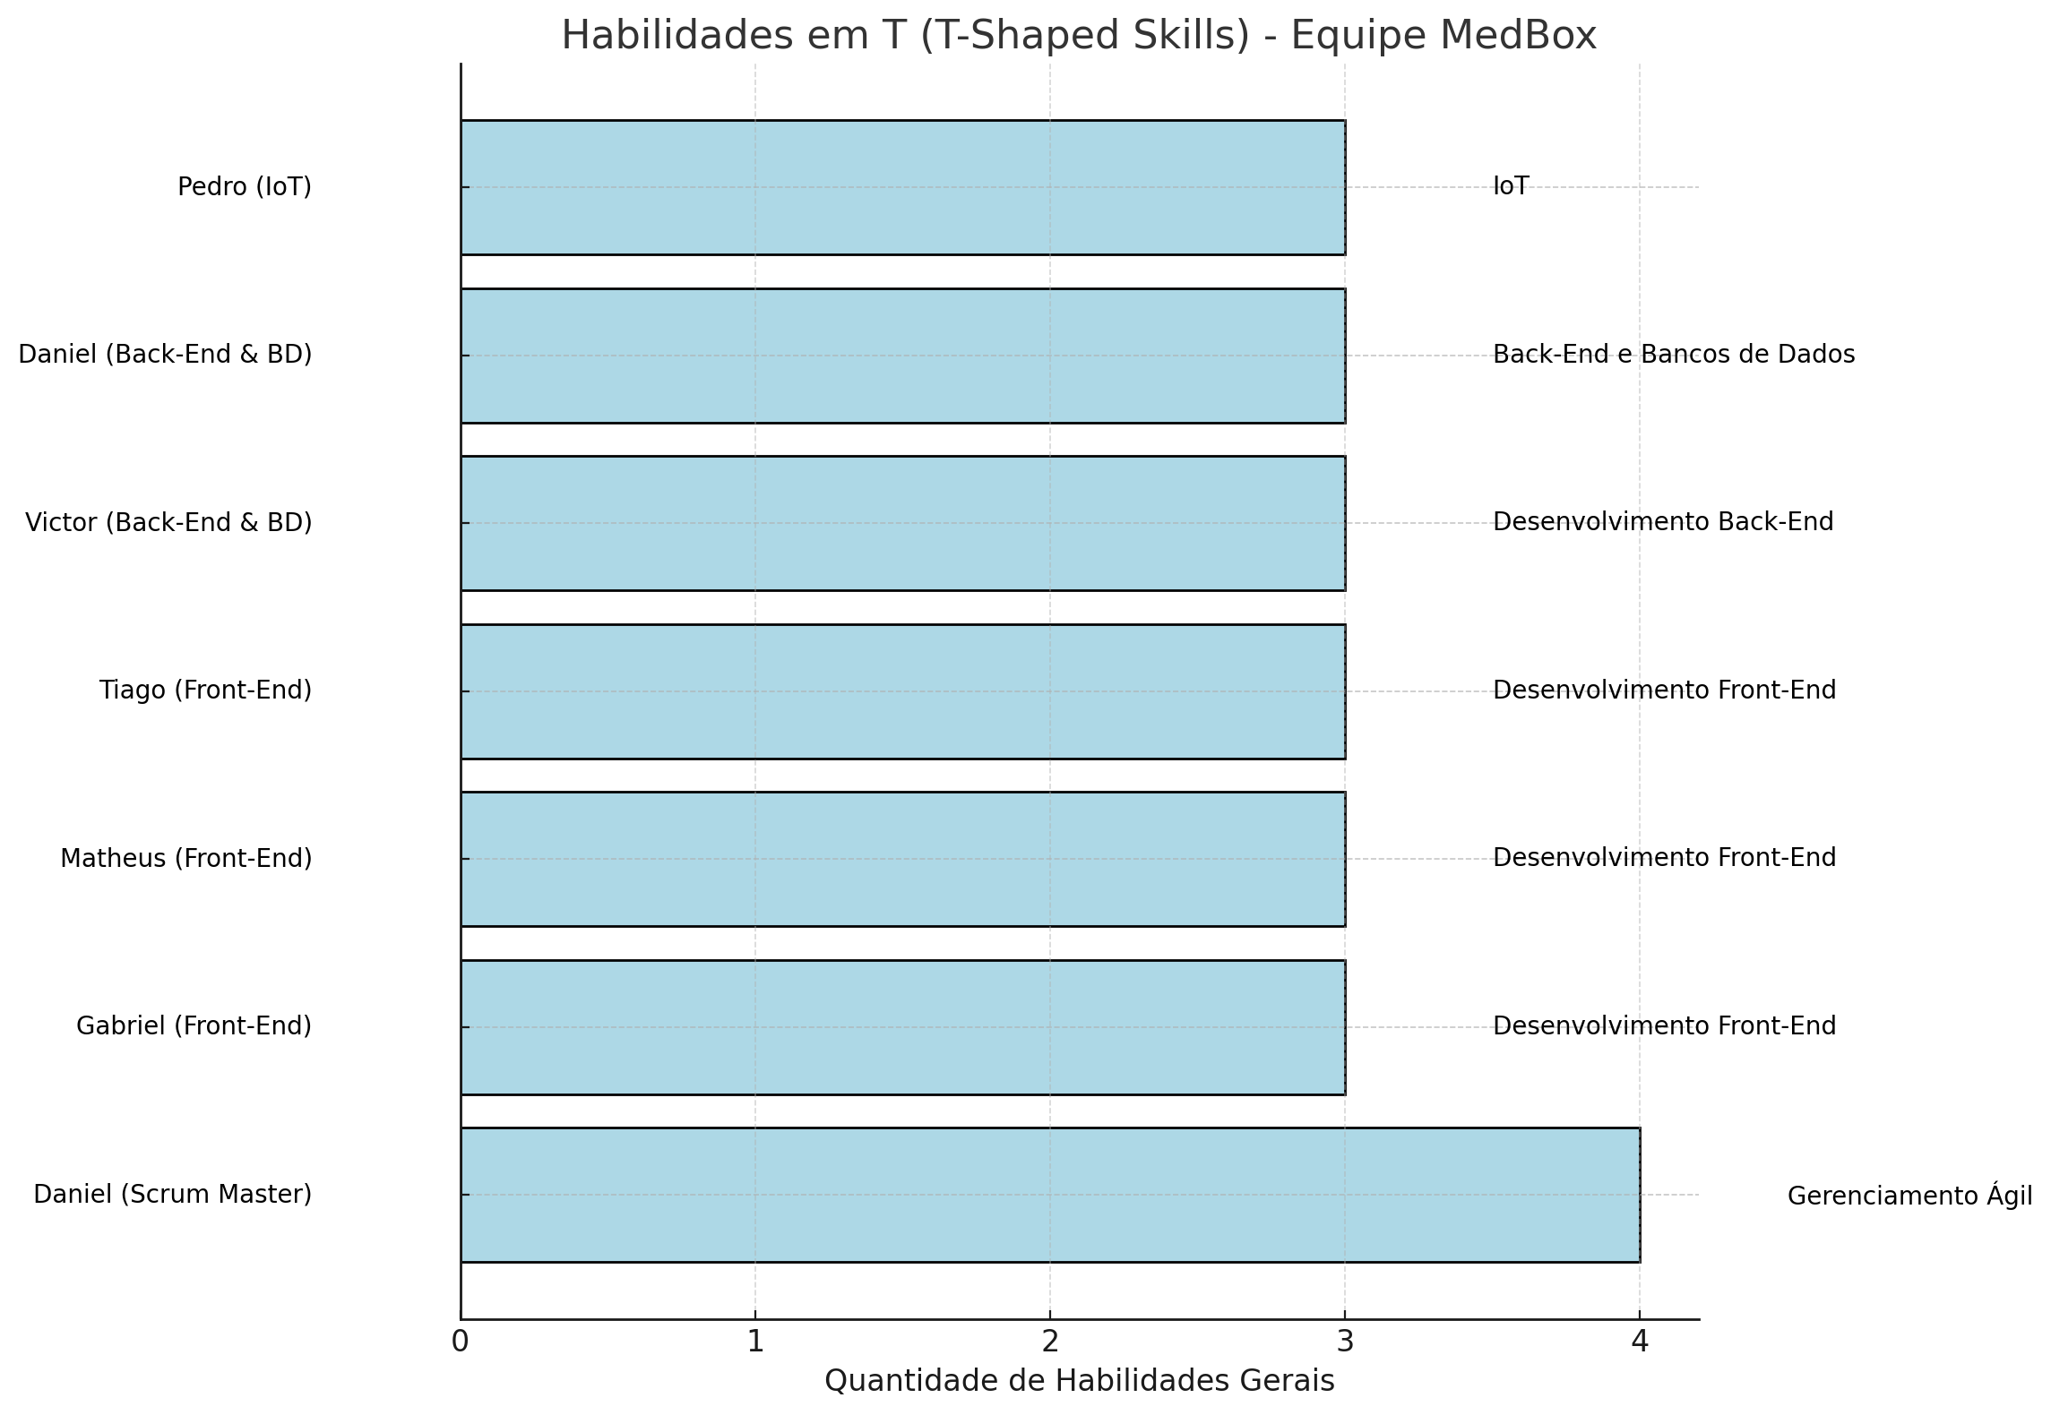
Apresentação da Equipe
Equipe MedBox
Nossa equipe é composta por integrantes especializados em Front-End, Back-End, IoT e gerenciamento ágil, trabalhando juntos para criar a MedBox.

Slide 3

O Desafio da Gestão de Medicamentos
Esquecimentos
Confusão de Horários
Esquecimentos frequentes de tomar os medicamentos.
Dificuldade em lembrar dos horários corretos de cada medicamento.

Slide 4

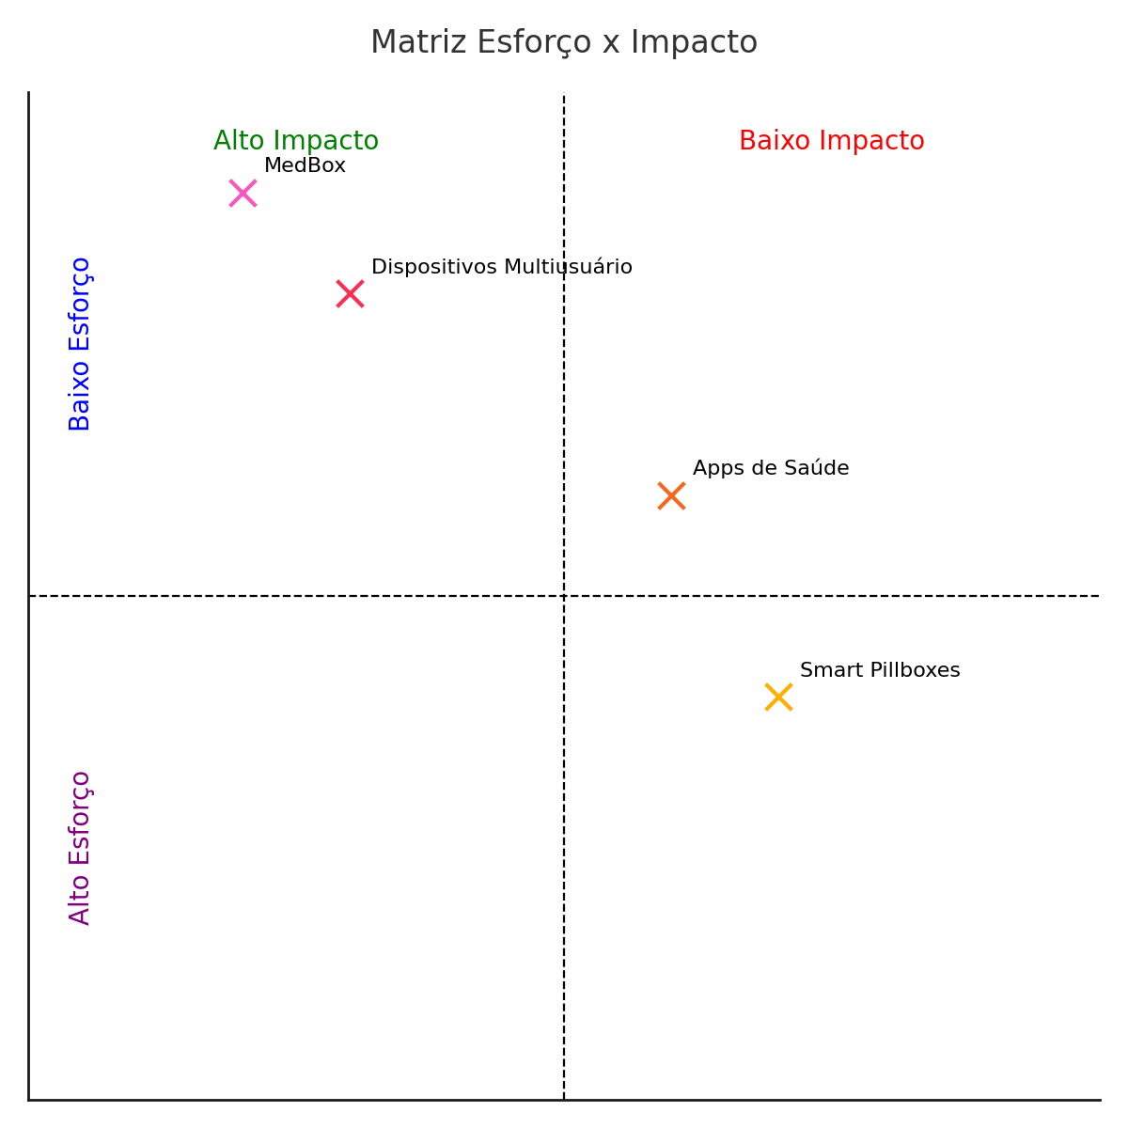
Brainstorm e Ideia Escolhida
1
Matriz Esforço x Impacto
2
MedBox
Base inteligente que transforma qualquer caixa de remédios em um dispositivo conectado.

Slide 5
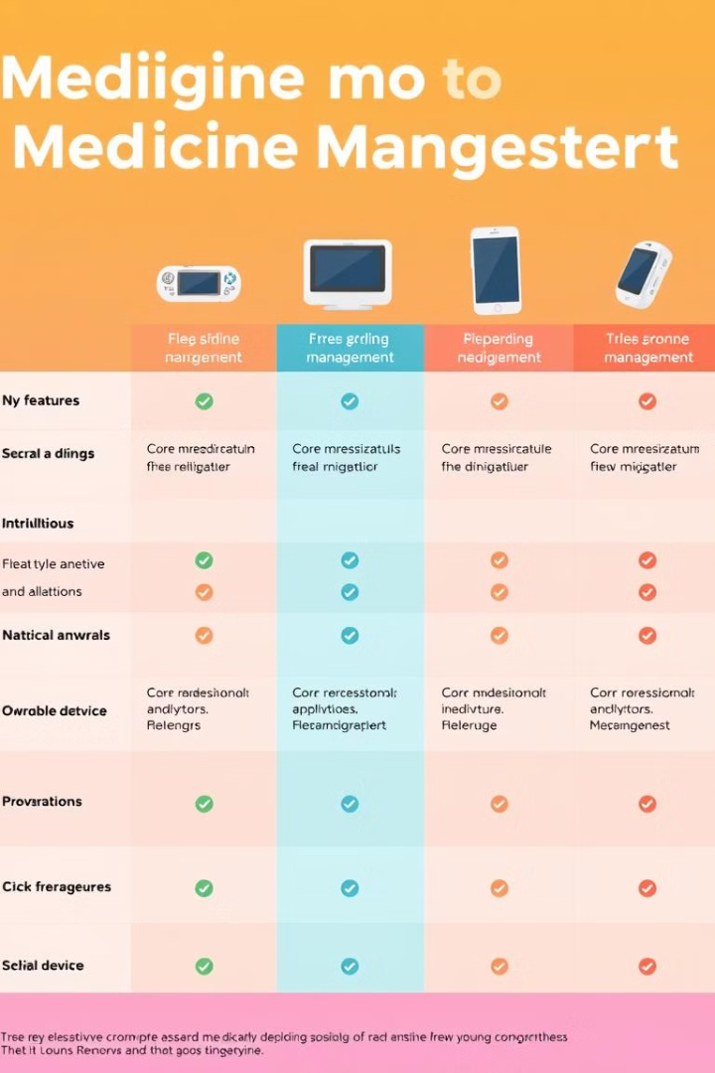
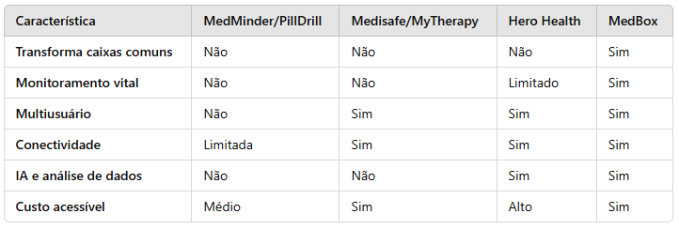
Análise da Concorrência

Slide 6
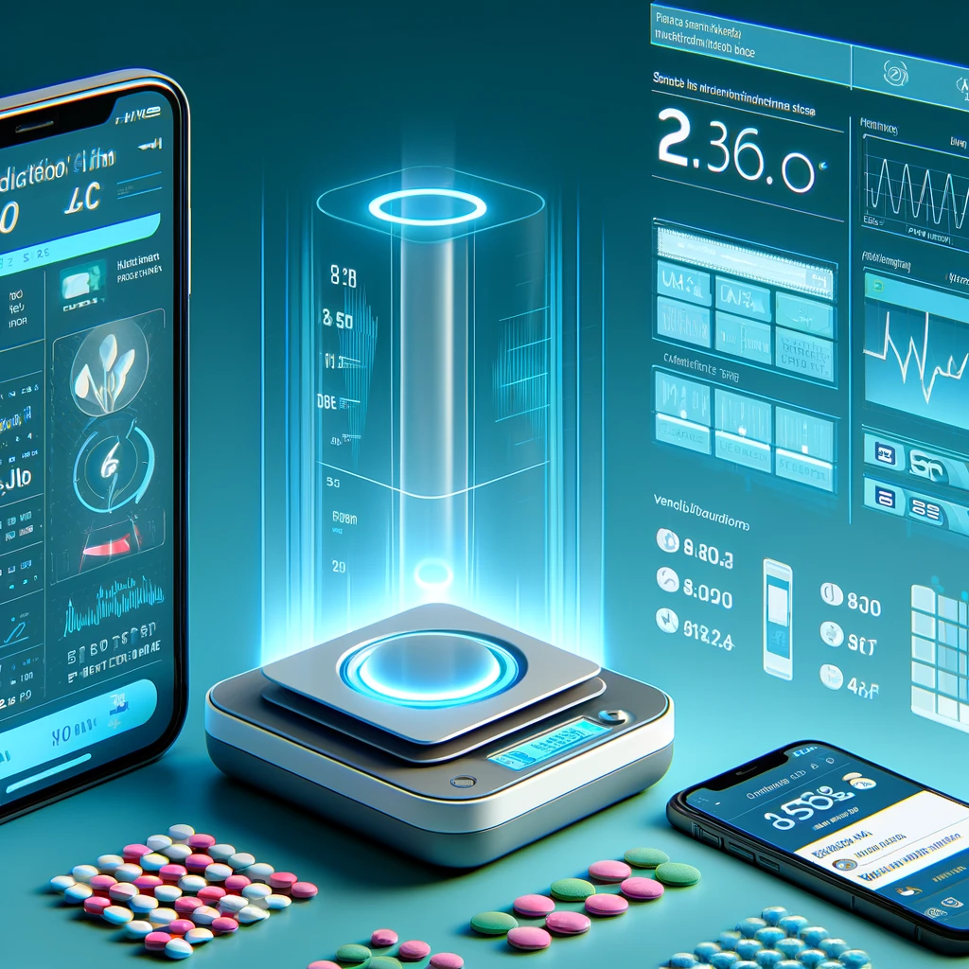
Análise da Concorrência
Conclusão
A MedBox se posiciona como uma solução altamente versátil e inovadora, superando as limitações de produtos existentes ao oferecer:
Compatibilidade universal com caixas comuns.
Monitoramento completo da saúde com integração de sensores e AI.
Custo competitivo e acessível.
Esses diferenciais permitem à MedBox atender um público mais amplo, desde usuários domésticos até instituições, destacando-se como uma solução líder no mercado de saúde conectada.

Slide 7



A MedBox é uma base inteligente que transforma qualquer caixa de remédios em uma solução conectada e personalizada. Com tecnologia de ponta e Inteligência Artificial (AI), a MedBox monitora com precisão a administração de medicamentos, além de coletar dados vitais e comportamentais para um monitoramento completo.
Adaptável para múltiplos usuários, a MedBox oferece flexibilidade e personalização, atendendo às necessidades específicas de cada usuário.
Essa inovação vai além do convencional, proporcionando uma gestão holística da saúde e promovendo um estilo de vida mais saudável, prático e consciente.
Visão Geral do Produto
Personalização
Monitoramento
Configurações personalizadas para cada usuário.
Monitoramento contínuo do uso de medicamentos.

Slide 8



Produto Mínimo Viável (MVP)
1
Base Inteligente
2
Sensores
3
Aplicativo Web

Slide 9
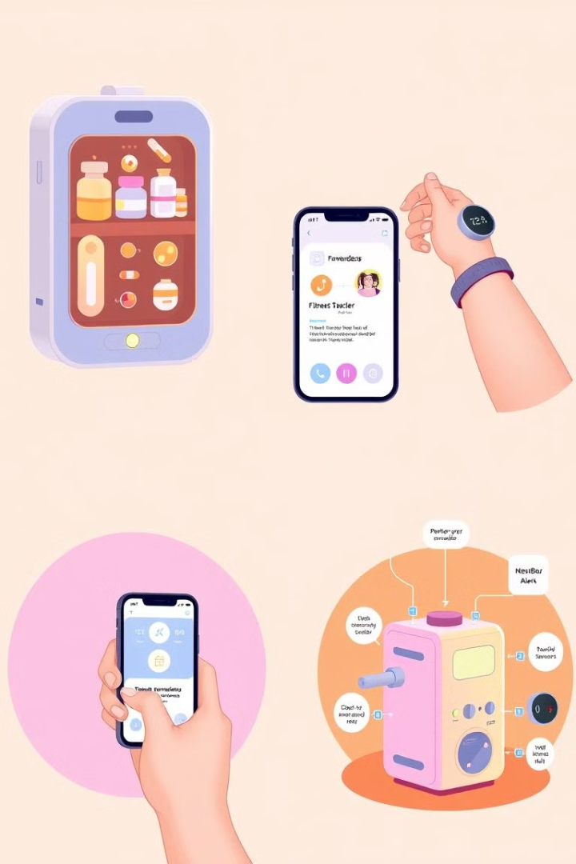



Funcionalidades do MedBox
Base Inteligente
Transforma qualquer caixa em um dispositivo inteligente.
Monitoramento e Alertas Personalizados
Monitoramento preciso do uso de medicamentos.
Notificações personalizadas para lembrar dos horários e doses.
Gestão de Estoque
Gestão de estoque para quantidades mínimas e pedidos automatizados.

Slide 10
Tecnologias Utilizadas
Hardware
Software
Arduino Uno R4 WiFi, sensores HX711, MLX90614, KY-038.
React Native, Firebase/AWS, bibliotecas de Machine Learning.

Slide 11
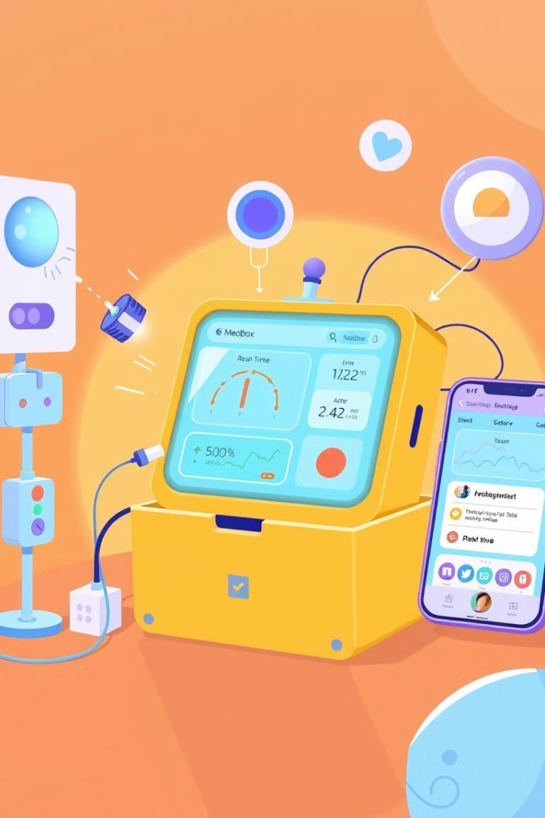
Demonstração do MedBox
Apresentação do MedBox em funcionamento, mostrando a interação entre os sensores, o aplicativo e o usuário.

